Slide 1
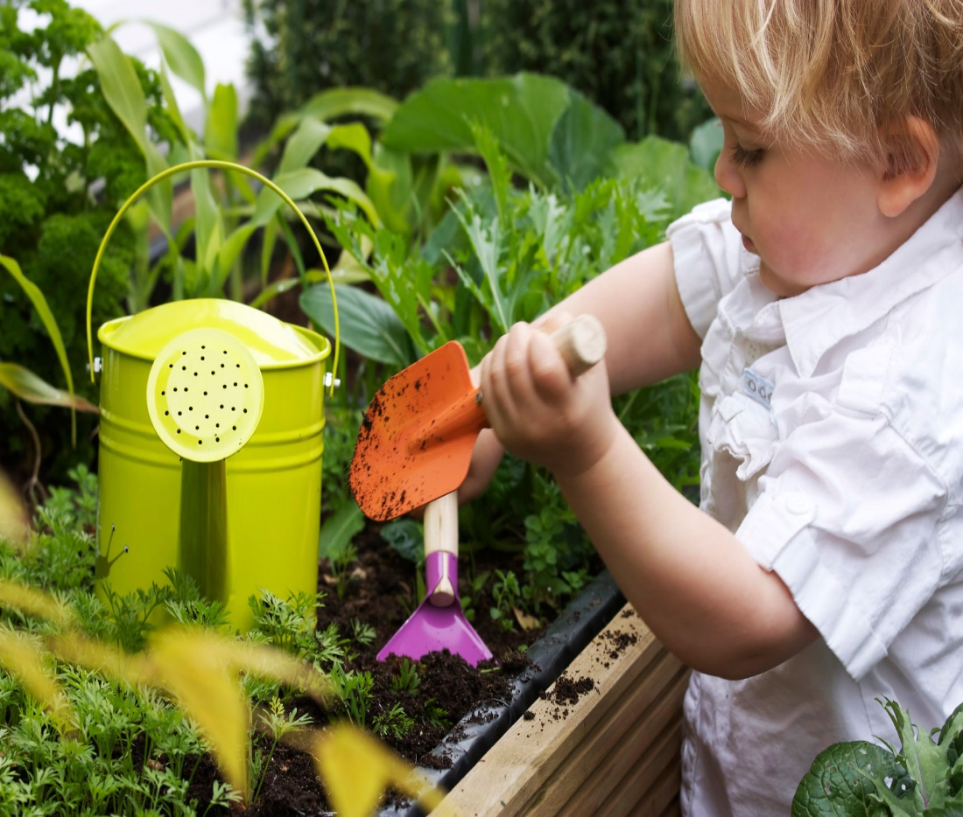
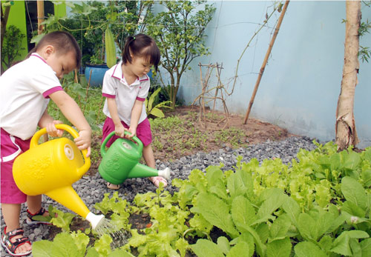
CHĂM SÓC CÂY RAU, HOA
Notes:
1

Slide 2
1.Tưới nước cho cây
Mục đích:
Tại sao phải tưới nước cho cây?
• Phải tưới nước cho cây vì thiếu nước cây bị khô héo và có thể bị chết.
Nêu mục đích của việc tới nước?
Cung cấp nước giúp cho hạt nảy mầm ,hòa tan
các chất dinh dưỡng trong đất cho cây hút
nước và giúp cây sinh trưởng phát triển thuận
lợi.
=> Vì vậy,sau khi gieo trồng phải thường xuyên
tưới nước cho cây.

Slide 3
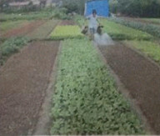
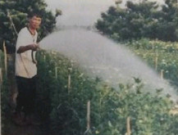
b) Cách tiến hành:
Quan sát hình 1 nêu cách tưới nước cho cây

Slide 4

* Gia đình em hay tưới bằng dụng cụ gì ?
- Dùng gáo múc nước tưới, tưới bằng bình có vòi sen.
* Vậy trong hình 1,người ta tưới nước cho rau,hoa bằng cách nào?
Tưới bằng vòi phun.
* Ở gia đình em thường tưới nước cho rau,hoa vào lúc nào?
- Buổi sáng, buổi chiều.
* Tại sao tưới nước lúc trời râm mát?
- Để cho nước đỡ bay hơi

Slide 5
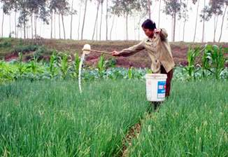
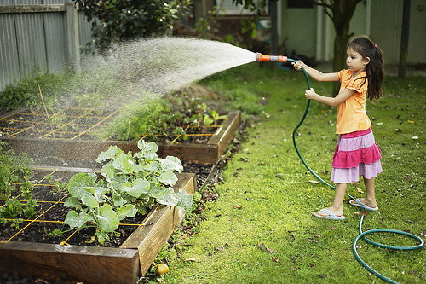
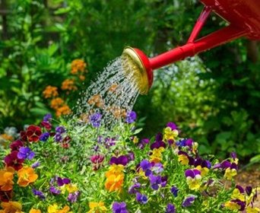

Các cách tưới nước cho cây:
-Dùng gáo múc nước tưới,tưới bằng bình có vòi sen ,hoặc tưới bằng vòi phun, tưới bằng bình xịt (đối với cây trồng trong chậu)

Slide 6
2. Tỉa cây:
Mục đích
* Thế nào là tỉa cây?
- Là nhổ bỏ bớt một số cây trên luống để đảm bảo khoảng cách cho những cây còn lại sinh trưởng, phát triển.
* Tỉa cây nhằm mục đích gì?
- Giúp cho cây đủ ánh sán, chất dinh dưỡng.

Slide 7
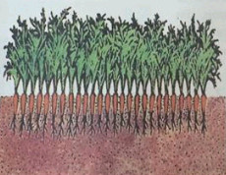
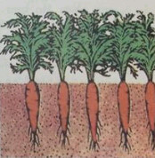
Hình 2b:
Giữa các cây có khỏang cách thích hợp nê cây phát triển tốt hơ, củ to hơn.
Hình 2a:
Cây mọc chen chúc, lá củ nhỏ

Slide 8
b) Cách tiến hành:
Chỉ nhổ tỉa những cây cong queo, gầy yếu, sâu bệnh.
Nếu gieo hạt theo hốc thì nhổ bớt những cây nhỏ, yếu chỉ để lại mỗi hốc 1, 2 cây.
Nếu gieo hạt theo hàng thì nhổ bớt những cây trên cùng hàng để những cây còn lại trên hàng có được khoảng cách thích hợp.

Slide 9
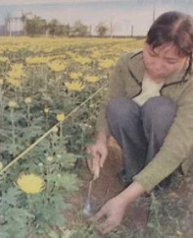
3. Làm cỏ:
Em hãy nêu tên những cây thường mọc trên luống trồng rau, hoa hoặc chậu cây
Cỏ dại
Cây dại

Slide 10
Tác hại của cỏ dại, đối với cây rau, hoa?
Hút tranh nước, chất dinh dưỡng trong đất.
Kết luận:
Trên luống trồng rau, hoa thường có cỏ dại. Cỏ dại hút tranh nước, chất dinh dưỡng của cây và che lâp ánh sáng làm cây phát triển kém.
=> Vì vậy phải thường xuyên làm cỏ cho rau, hoa

Slide 11
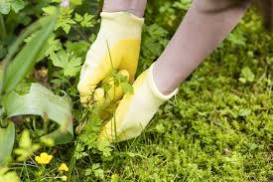
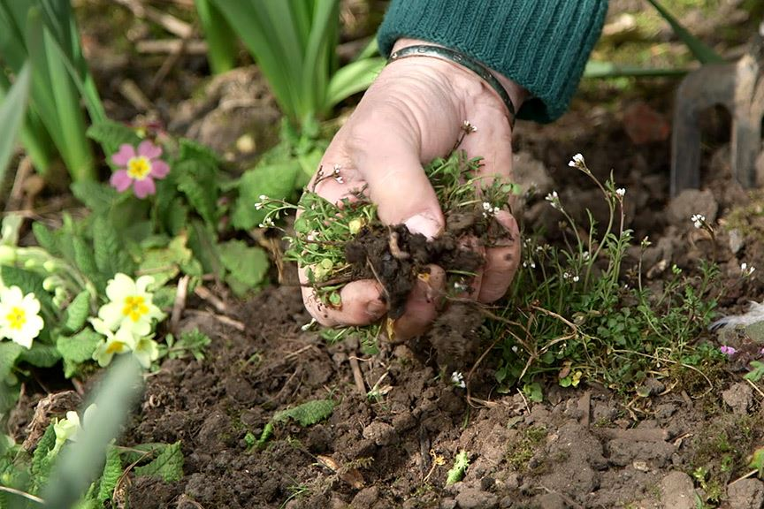
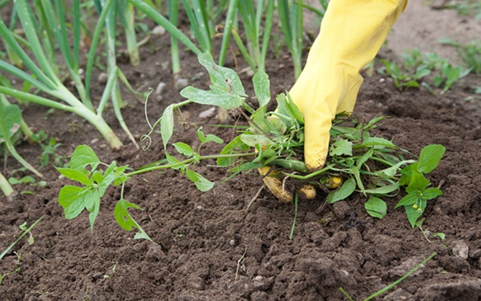
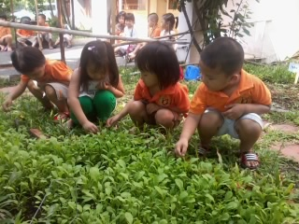

Slide 12
Lưu ý:
Cỏ thường có thân ngầm và rễ ăn sâu vào đất. Vì vậy, khi làm cỏ nên dùng dầm xới đào sâu xuống để loại bỏ hết thân ngầm và rễ cỏ.
Nhổ nhẹ nhàng để tránh bật gốc cây khi cỏ mọc sát gốc.
Cỏ làm xong phải được để gọn vào một chỗ để đem đi đổ hoặc phơi khô rồi đốt. Không vứt cỏ bừa bãi trên mặt luống.

Slide 13
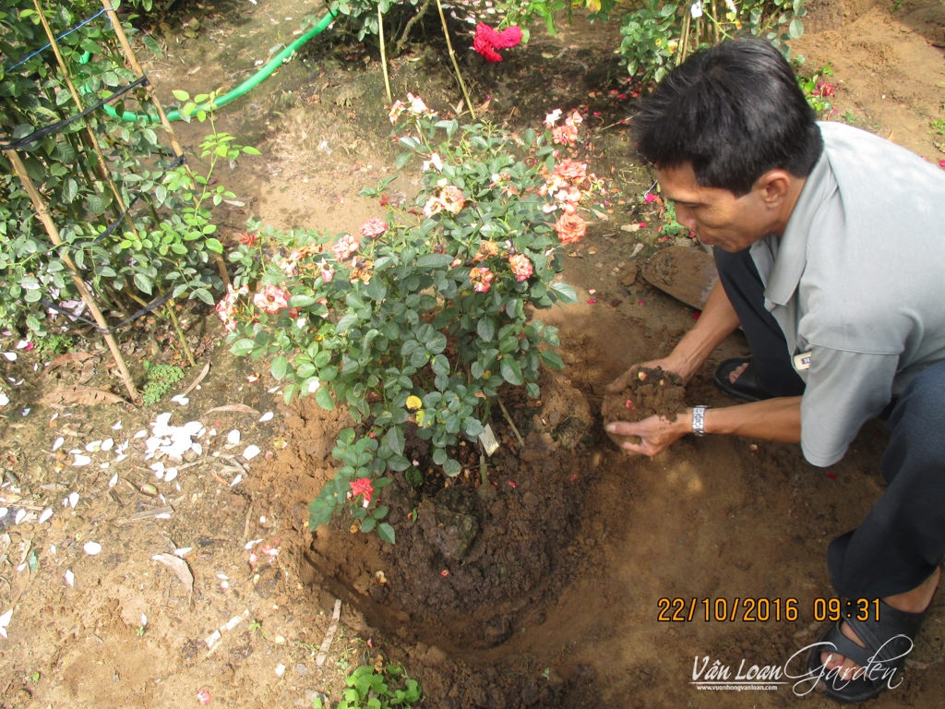
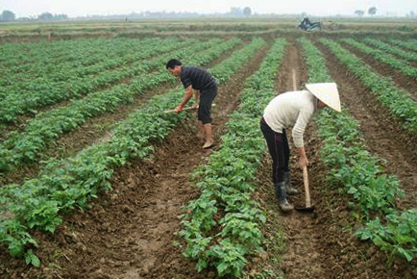
4. Vun xới đất cho rau, hoa:

Slide 14
* Nguyên nhân làm cho đất bị khô, không tơi xốp?
- Đất bị bí chặt do mưa và liên tục tưới nước lâu ngày không được xới lên. Đất khô là do không tưới nước.
* Theo em, tại sao phải xới dất?
- Để làm cho đất tơi xốp, có nhiều không khí.
* Tại sao ta phải vun gốc?
- Để giữ cho cây không đổ, rễ cây phát triển mạnh.

Slide 15
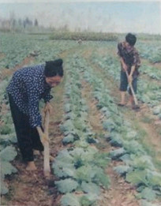
b) Cách tiến hành
Nêu dụng cụ vun xới đất?
Dầm xới, cuốc
Cách xới đất của nông dân trong hình 3 ?
- Hai người nông dân đang xới đất bằng cuốc.
Chú ý
- Không làm gãy cây hoặc làm cây bị sây sát
- Kết hợp xới đất với vun gốc. Xới nhẹ trên mặt đất và vun đất vào gốc nhưng không vun quá cao làm lấp thân cây.

Slide 16


TRÒ CHƠI
Giúp Rùa con tìm mẹ

Slide 17



Hãy đi thẳng và tiếp tục hỏi bạn Ngựa nhé!
Người ta tưới nước cho rau hoa bằng những cách nào?
a. Tưới bằng gáo, bình có vòi sen
Cảm ơn bạn!
b. Tưới bằng vòi phun hoặc bình xịt
c. Tất cả các ý trên đều đúng

Slide 18



Tại sao phải nhổ cỏ cho rau, hoa?
a. Vì mẹ em bắt em nhổ cỏ.
b. Vì ba em hay làm nên em làm theo.
c. Để cỏ không hút tranh nước, chất dinh dưỡng trong đất của rau, hoa.
Tôi sẽ dẫn bạn đến gặp mẹ của mình!

Slide 19

Ghi nhớ:
1. Chăm sóc cây rau, hoa bao gồm các công việc như tỉa cây, tưới nước, làm cỏ, vun xới đất.
2. Chăm sóc cây rau, hoa thường xuyên, đúng kỹ thuật sẽ tạo điều kiện cho cây phát triển tốt, năng xuất cao.

